Slide 1
“DISEÑO Y CONSTRUCCIÓN DE UN SISTEMA DE POSICIONAMIENTO LINEAL MULTIEJE CONTROLADO POR VISIÓN ARTIFICIAL PARA CÁMARA DE ANÁLISIS COMPUTARIZADO DEL LABORATORIO DE ANÁLISIS DE MOVIMIENTO”
PROYECTO PREVIO A LA OBTENCIÓN DEL TÍTULO DE INGENIERO EN MECATRÓNICA
JONATHAN ANDRÉS ENRÍQUEZ LÓPEZ
RONALD DAVID CUMBAL GUERRÓN

Slide 2
Antecedentes
Biomecánica
Disciplina científica / Tecnología / Adquisición de datos / Capacidad física del individuo.
Sistemas de Visión/Grabación
Laboratorio de Análisis de Movimiento
Sistemas automáticos de visión en entornos diferentes controlados por la información visual de sus alrededores.
Sistema de medición de alta tecnología/ Recolección de datos / Videos Analógicos / Cinco módulos de prueba y análisis.
Técnicas / Mejora el rendimiento / Provee lesiones
Métodos de seguimiento visual / Reconocimiento de patrones y aprendizaje.
Notes:
Módulo de Video: Consiste en un módulo de visualización de las imágenes del movimiento del paciente para brindar al evaluador físico una herramienta para su tradicional análisis visual, con la gran ventaja que este sistema está sincronizado con otros módulos (cinética, electromiografía y presiones plantares) durante la misma prueba que se practica al paciente o deportista, sin que haya la necesidad de repetirla durante la evaluación con un módulo distinto.
(Laboratorio de Análisis de Movimiento, 2013)

Slide 3
Justificación, Objetivos y Alcance
Fundamento Teórico
Diseño Conceptual
Diseño Mecánico
Diseño Electrónico
Diseño del Sistema de Control
Pruebas de desempeño

Slide 4
Justificación
Módulo de Visión
Filmación del paciente desde 3 planos principales:
Lateral (Sagital)
Frontal
Posterior
Uso de 2 cámaras fijas y una cámara móvil.

Slide 5
Justificación
Vista superior de la marcha del paciente.
Pérdida de información.
La cámara lateral tiene muy poco espacio.
Distancia al paciente es muy corta
Datos satisfactorios.
Fácil manipulación y control.

Slide 6
Objetivos
General
Diseñar y construir un sistema de posicionamiento lineal motorizado controlado por visión artificial para cámara de análisis computarizado del laboratorio de análisis de movimiento (LAM)
Específicos
Diseñar y construir el sistema de posicionamiento mecánico lineal multieje que garantice una respuesta inmediata al seguimiento de una persona en movimiento.
Sustentar el estudio mediante la elaboración de un marco teórico.
Diseñar mecanismos capaces de permitir a la cámara trasladarse en dos ejes para cumplir con el enfoque de filmación del sujeto.
Instalar un sistema de visión artificial para analizar la marcha del paciente en el entorno del laboratorio.
Elaborar una interface en Labview que permita al usuario ver la imagen capturada controlando el movimiento de la cámara de forma manual y automática.
Desarrollar el sistema de control para obtener una respuesta rápida que permita seguir al paciente en función de los datos obtenidos por la cámara.

Slide 7
Alcance
Sistema Mecánico
Alcance máximo eje x: 1.40 m.
Sistema Electrónico
Sistema de Control
Control Difuso
Alcance máximo eje y: 0.15 m.
Grados de Libertad: 3 grados
Posición de montaje: En el piso
Servomotores o motores de corriente continua.
Control cinemático
Diseño de placa electrónica
Adquisición y procesamiento de imágenes.
Adquisición y generación de señales por USB 6009 de NI
Elaboración de panel de control

Slide 8
FUNDAMENTO TEÓRICO
Visión Artificial

Slide 9
Visión Artificial
Percepción computarizada (visión, habla, tacto.)
Optimizar situaciones de la vida común.
Entienda e identifique las características de una imagen.
Calidad u orientación física de los objetos que pasan por delante de una cámara
Inteligencia Artificial
Procesamiento
Reacción
Captura

Slide 10
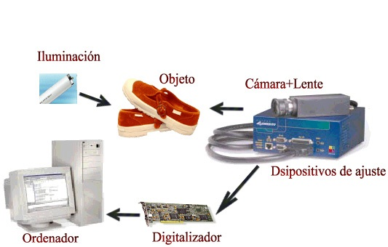
Concepto
Técnicas por computador para la obtención, procesamiento y análisis de información espacial del mundo real en imágenes digitales.
Procesamiento
Reacción
Captura

Slide 11
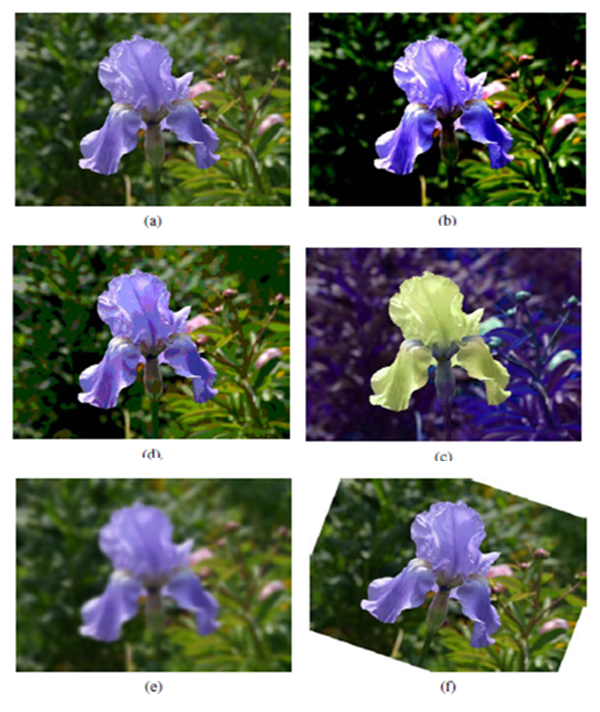
Procesamiento
Etapa | Descripción
Captura | Etapa donde se tiene las propiedades de la imagen según el tipo de cámara que realizo la captura.
Pre-procesamiento | Etapa donde se reduce el entorno para que el sistema solo se centre en el objeto de estudio.
Segmentación | Etapa donde se reconoce y extrae los objetos de la imagen
Extracción de características | Etapa donde se obtiene las características más relevantes del objeto a ser analizado.
Identificación de objetos | Etapa donde al objeto se los identifica según sus características.

Slide 12
Diseño Conceptual
Selección de alternativas

Slide 13
Elementos de Diseño
Estructura Guía del Eje X:
Desplazamiento de 1.40 m
Peso: Estructura de la cámara.
Estructura Guía del Eje Y:
Desplazamiento de 15 cm
Peso: Estructura Guía del Eje X
Sistema de elevación manual (Eje Z):
Elevar la cámara una altura de 80 cm desde el piso
Sistema de tracción Eje X y Eje Y:
Desplazamiento de la cámara en una distancia de 1.40 m y a una velocidad máxima de 2.5 m/s.
Motor del Eje X y Eje Y:
Genera el movimiento de la cámara sobre el eje X y otro sobre el eje Y

Slide 14
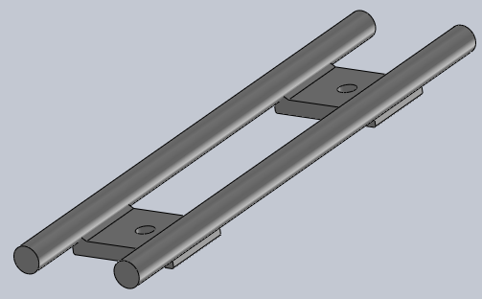
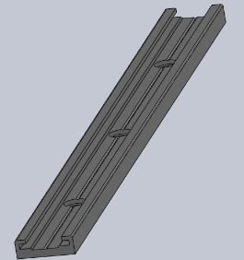
Estructura Guía del Eje X
Solución de Diseño | Ventajas | Desventajas
Rieles de tubos circulares paralelos | Estructura Liviana Fácil construcción. Bajo Costo Gran longitud de desplazamientos. Mayor disponibilidad de mercado. Fácil Montaje. | Posible vibración de la estructura.
Rieles unidas por una estructura simétrica | Rigidez. Estabilidad. | Estructura pesada. Costos elevados. Limitante en la selección de rodamientos.

Slide 15
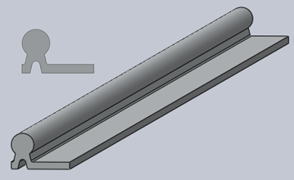
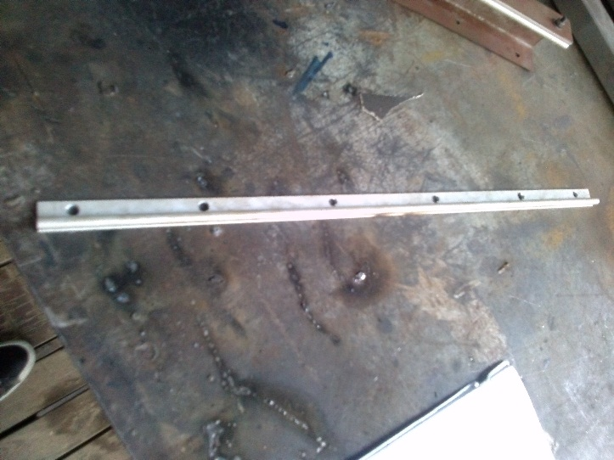
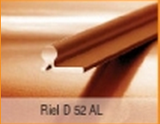
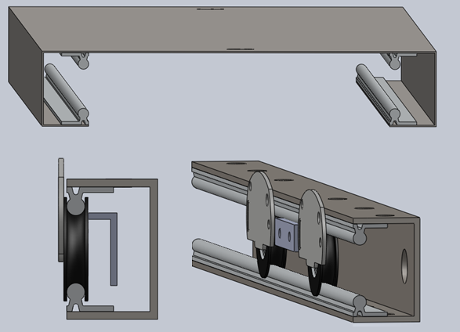
Método de selección de alternativas
Método Ordinal de criterios ponderados
Peso
Facilidad de diseño, construcción y montaje
Capacidad de carga
Costo
Solución: Rieles de tubos circulares paralelos

Slide 16
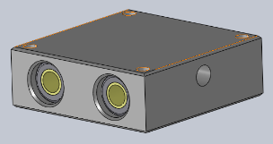
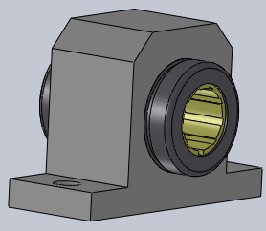
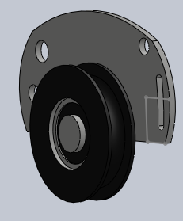
Alternativas de sistema de deslizamiento
Solución de Diseño | Ventajas | Desventajas
Estructura de rodamientos lineales | Poca vibración en el desplazamiento. Robusto. Poca Fricción. | Sistemas importados solo a pedido. Pesado. Costoso.
Rodamientos lineales independientes. | No mucha vibración en el deslizamiento. Poca Fricción. Fácil montaje sobre una estructura diseñada. Versatilidad en el diseño. | Sistemas importados solo a pedido. Disponibilidad limitada en el mercado nacional. Costoso.
Ruedas acaneladas | Bajo Costo Disponibilidad en el mercado nacional. Fácil Montaje Versatilidad en el diseño. | Posible vibración en el desplazamiento. Mayor dimensión.

Slide 17
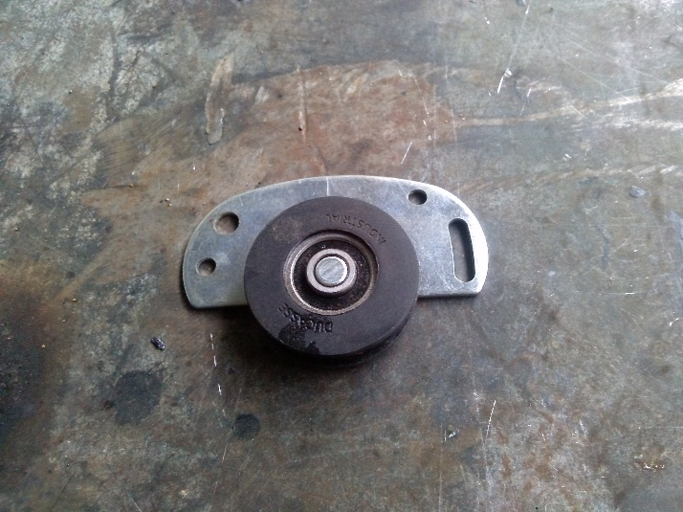
Método de selección de alternativas
Método Ordinal de criterios ponderados
Carga
Disponibilidad en el mercado
Costo
Solución: Ruedas acaneladas

Slide 18
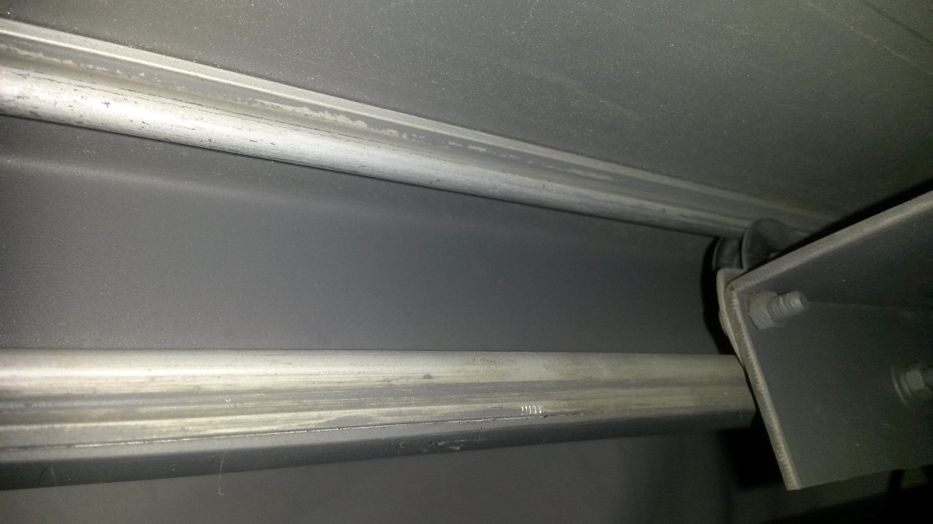
Alternativas seleccionadas con refuerzo estructural.
Debido a que se necesita un recorrido de 1.40 metros, el perfil en uso se flexionaría con tal distancia. Para reforzar a este perfil se plantea la idea de montarlo sobre perfil en C.
Adicionalmente se asegura la estabilidad de la cámara al desplazarse,

Slide 19

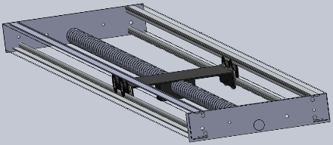
Alternativas de sistemas de tracción
Solución A. Sistema con Correa – Polea Dentada
Ventajas | Desventajas
Marcha silenciosa Absorción de choques y vibraciones Distancia entre ejes puede ser elevada Coste inferior al de otras transmisiones Mantenimiento reducido (0% lubricación) Gran fuerza de avance Menor peso | Volumen superior al de otras transmisiones. Relaciones de transmisión pequeñas. Requiere tensión de montaje. Cargas transversal sobre los ejes. Deslizamiento elástico de la correa. Variación de la longitud de la correa y coeficiente de fricción con condiciones ambientales.
Solución B. Sistema con eje de husillo
Ventajas | Desventajas
Máxima precisión. Silencioso. Sin vibraciones. No sufre desgaste No requiere de mantenimiento Relación de transmisión alta de 7 a 10 | Velocidades bajas con cargas elevadas. El sistema dependerá del paso de husillo Fabricación complicada Rendimiento bajos de 40 al 90% mientras más grande es la relación de transmisión menor es el rendimiento Si necesitan lubricación Precio de fabricación alto

Slide 20
Alternativas de sistemas de tracción
Solución C. Cilindro Electroneumático
Ventajas | Desventajas
Altos de potencia y carga. Mayor exactitud. Amplio rango de velocidad. La neumática es capaz de desarrollar grandes fuerzas, imposibles para la tecnología eléctrica. No genera chispas, incendios, riesgos eléctricos. La neumática posibilita sistemas con movimientos muy rápidos, precisos, y de gran complejidad. | Posibles fugas de aceite a lo largo de la Instalación. Fuente de energía adicional Sistema ruidoso Poco rendimiento a bajas velocidades. Recorridos no muy largos Precio elevado
Criterios de Evaluación
A: Costo
B: Facilidad de diseño, construcción y montaje
C: Mantenimiento
D: Capacidad de carga

Slide 21
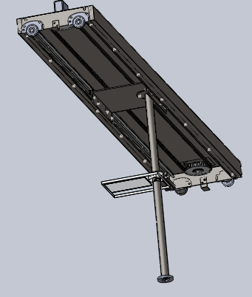
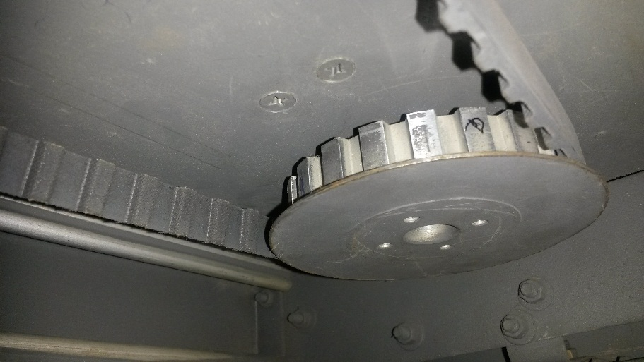
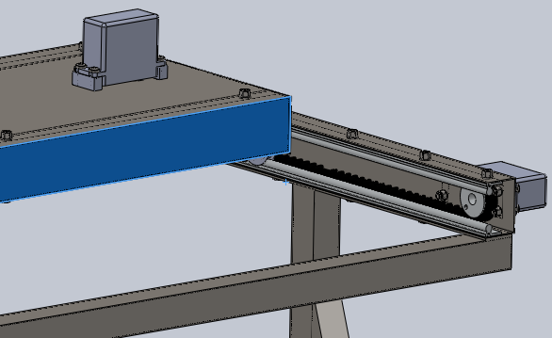
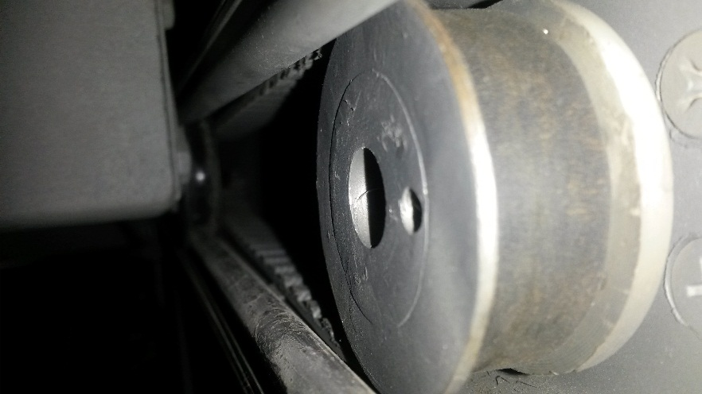
Método de selección de alternativas
Método Ordinal de criterios ponderados
Costo
Facilidad de diseño, construcción y montaje
Mantenimiento
Capacidad de carga
Solución: Sistema con Correa – Polea Dentada

Slide 22
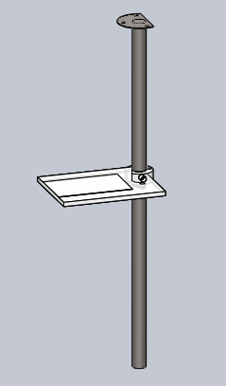
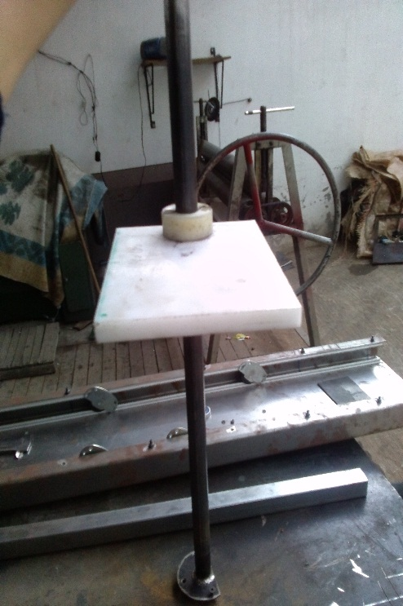
Alternativas de sistema de elevación manual
se había especificado que el sistema de desplazamiento del eje Z podría ser de accionamiento manual pues no es un parámetro que varíe significativamente en cada prueba de movilidad.
Para este eje se optó por recurrir por un sistema de deslizamiento con ajuste manual. No se evalúa otros sistemas mecánicos pues no existe una variedad de opciones significativa que se pueda comparar

Slide 23
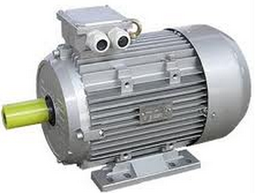
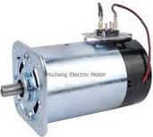
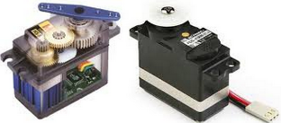
Alternativas de Motores
Solución de Diseño | Ventajas | Desventajas
Motor de Inducción | Velocidades de rotación altas. Bajo Costo. Poco mantenimiento al carecer de escobillas. Potencia alta al no depender de la velocidad. Fácil arranque en velocidad que no varía. | Sistema de control de velocidad y posición costoso. Restricciones para trabajar a bajas velocidades. No menor de 1/3 de la velocidad base. Dimensiones grandes. Corrientes altas en el arranque.
Motor DC | Facilidad en controlar el arranque y paro. Control de velocidad no muy complicado. | Alto costo. Mantenimiento necesario en motores con escobillas.
Servomotor | Fácil control de posición y velocidad. Control preciso. Pequeñas dimensiones de diseño. | Alto costo. Potencia y torque bajo.

Slide 24
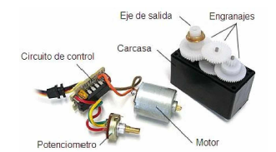
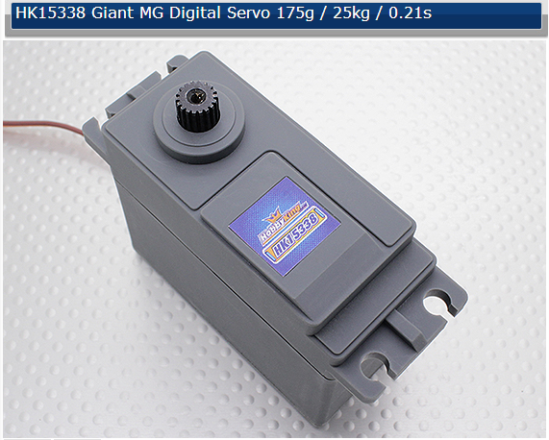
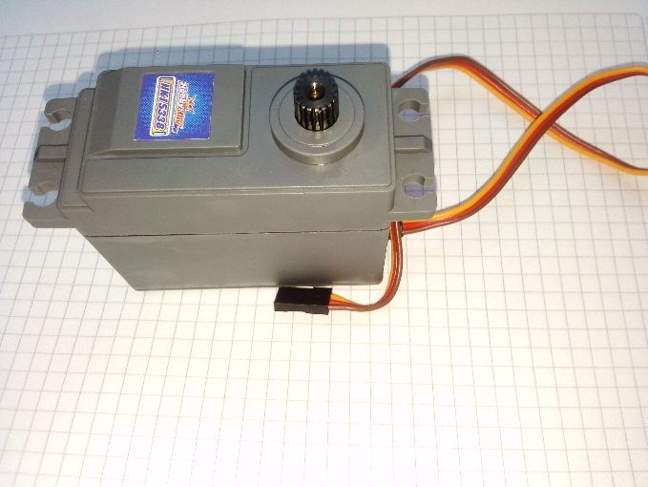
Método de selección de alternativas
Método Ordinal de criterios ponderados
Pequeña dimensión.
Fácil control de velocidad y posición.
Bajo costo
Adquisición de torque especifico
Solución: Motor DC

Slide 25
DISEÑO MECÁNICO
Selección del Material
Modelado 3D
Diseño de Mecanismos

Slide 26
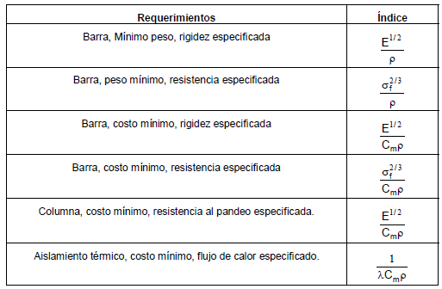
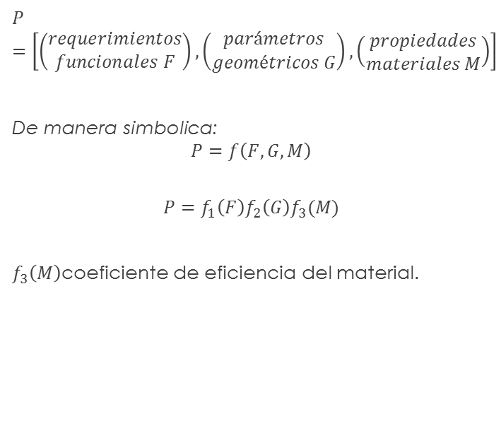
Metodo Ashby
$$P=\left[\left(\begin{aligned}requerimientos \\ funcionales F\end{aligned}\right),\left(\begin{aligned}parámetros \\ geométricos G\end{aligned}\right),\left(\begin{aligned}propiedades \\ materiales M\end{aligned}\right)\right]$$
De manera simbolica:
$$P=f\left(F,G,M\right)$$
$$P=f_{1}\left(F\right)f_{2}\left(G\right)f_{3}(M)$$
$f_{3}\left(M\right)$coeficiente de eficiencia del material.
El método permite realizar una preselección de materiales.

Slide 27
Mapas Ashby
Método gráfico.
Aproximación del material adecuado
Se separan en familias.
Las propiedades se relacionan

Slide 28
Pasos para la Selección del material
Objetivo del sistema
Definir las características indispensables del sistema
Seleccionar las familias de materiales
Describir las funciones de cada componente
1. Objetivo del sistema
Encontrar un material que cumpla con las características del sistema.
Cumplir con lo requisitos de diseño y parámetros de rendimiento.
2.- Características indispensables del sistema
Económico
Asequible en el país
Fácil fabricación
Ligero
Propiedades Mecánicas

Slide 29
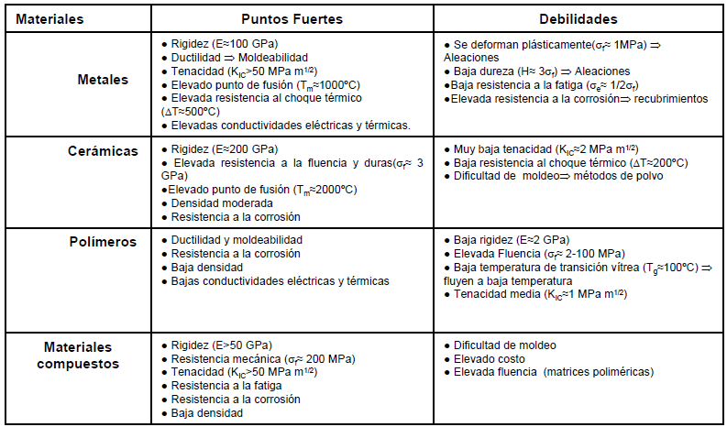
3. Selección de familias de materiales
Materiales Seleccionados
Metales y aleaciones.
Material Compuestos (Al/Si)
Materiales descartados.
Cerámicos y vidrios, Polímeros y elastómeros.
Mala resistencia mecánica.
Mala rigidez.
Fabricación costosa.
Comportamiento elástico inapropiado.

Slide 30
4.- Funciones de los componentes del sistema.
Componentes | Función
Soporte principal | Soportar el peso del sistema dando estabilidad y asegura el movimiento.
Perfil Guía Eje X | Soportar el peso de la carga en movimiento, siendo base para la guía de movimiento lineal en el eje x.
Perfil Guía Eje Y | Soportar el peso de la carga en movimiento, siendo base para la guía de movimiento lineal en el eje y.
Base Eje x | Juntarse al movimiento en el eje x capaz de soportar las ruedas de desplazamiento
Base cámara | Servir de soporte a la cámara.

Slide 31
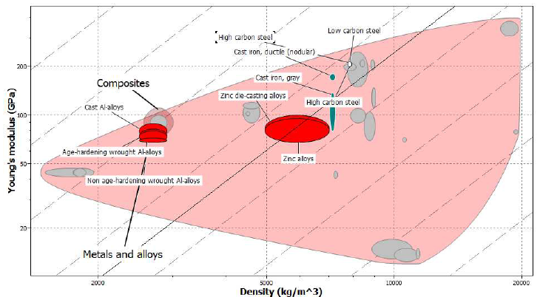
Requerimientos para cada componente
Factor Costo | Menor de 2.5 usd/kg
Módulo de Young | Menor a 200 Gpa
Módulo de corte | Menor de 80 Gpa
Limite elástico | Menor a 350 Mpa
Soporte principal
Rígido.
Se debe minimizar la masa
El costo menor de 2.5 Usd/kg
Índice de material es $\frac{E^{1/2}}{ρ}$.
Índice de material es 𝐸^(1⁄2)/𝜌.
Densidad mínima de 2000 kg/m3
Material Hábil para diseño
Acero A36

Slide 32
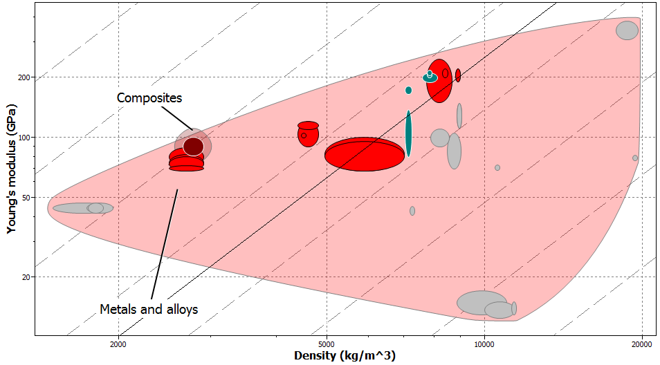
Requerimientos para cada componente
Factor Costo | Menor de 2.5 usd/kg
Módulo de Young | Valor máximo de 200 Gpa
Módulo de corte | Menor de 100 Gpa
Limite elástico | Menor a 350 Mpa
Perfil Guía EJES X,Y
Rigidez limitada de diseño 100 Gpa
La masa minimizada.
Índice de material es $\frac{E^{1/2}}{ρ}$.
Índice de material es 𝐸^(1⁄2)/𝜌.
La densidad máxima no debe de sobrepasar los 9000 kg/m3
Material Hábil para diseño
Acero A36

Slide 33
Requerimientos para cada componente
Factor Costo | Menor de 4 usd/kg
Módulo de Young | Valor máximo de 80 Gpa
Limite elástico | Menor a 70 Mpa
Base Eje X
Rigidez limitada de diseño
Minimizar la masa
Criterio de diseño $\frac{E}{p}$
Criterio de diseño 𝐸/𝑝
La densidad máxima no debe de sobrepasar los 4000 kg/m3
Materiales Hábiles para trabajar
Acero A36 y Aluminio

Slide 34
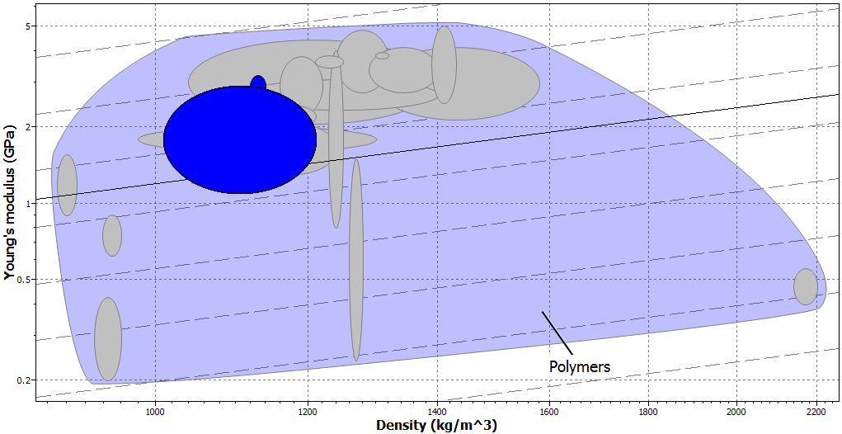
Requerimientos para cada componente
Base de Cámara
Densidad máxima de 1200 kg/m3
Factor Costo | Menor de 3 usd/kg
Módulo de Young | Valor máximo de 4 Gpa
Limite elástico | Menor a 60 Mpa
Material Hábiles para trabajar
Nailon

Slide 35
Conclusión
El material escogido es el acero
En cuestión de costos se puede adquirir mediante planchas que de acuerdo al espesor no resultan muy caro.
El peso cumple con la condición de cargas a soportar y da linealidad al movimiento que se desea generar
Mecánicamente trabajable lo que permite usar herramientas ya conocidas en un taller mecánico
Cumple con los datos de diseño y proporciona una rigidez valida en longitudes específicas para cada eje.

Slide 36
Modelado 3D - Solidworks
Estructura Armada

Slide 37
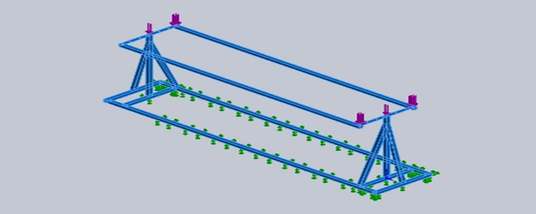
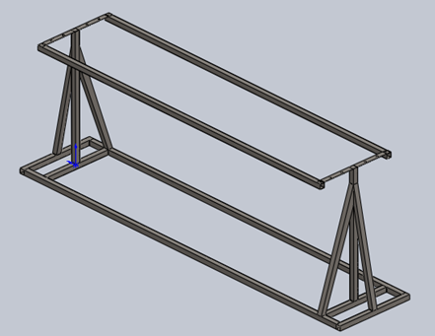
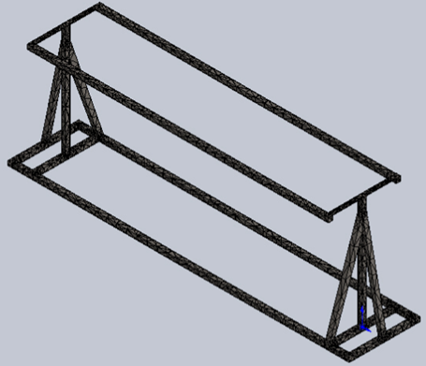
Soporte Principal
Las cargas son distribuidas de manera uniforme en cada extremo del soporte con 6.8 kg en cada uno(67kg).
Mallado fino con un número total de nodos de 16485, y un número total de elementos de 8167.

Slide 38
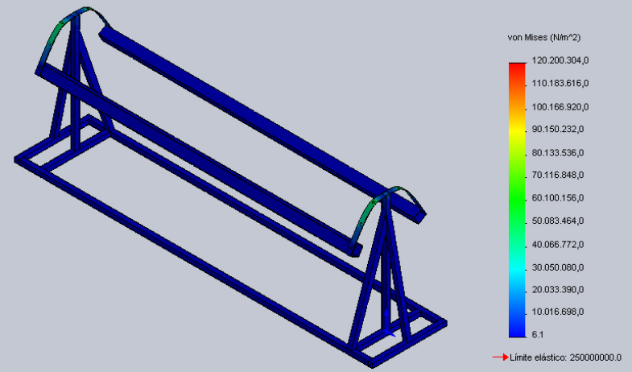
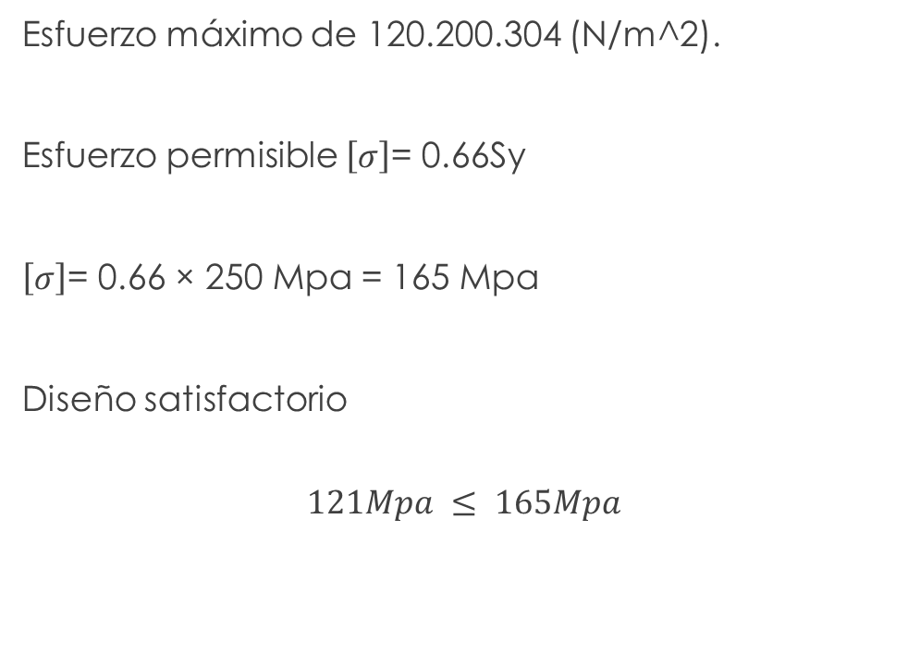
Resultado de Von Misses
Esfuerzo máximo de 120.200.304 (N/m^2).
Esfuerzo permisible $\left[σ\right]$= 0.66Sy
$\left[σ\right]$= 0.66 × 250 Mpa = 165 Mpa
Diseño satisfactorio
$$121Mpa ≤ 165Mpa$$

Slide 39
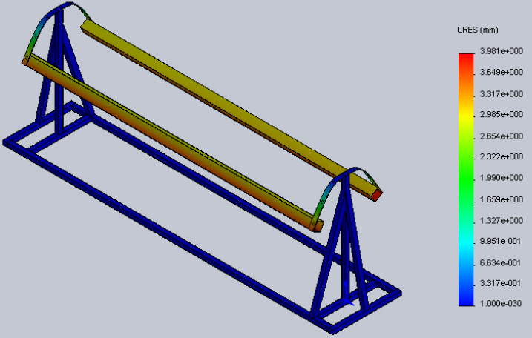
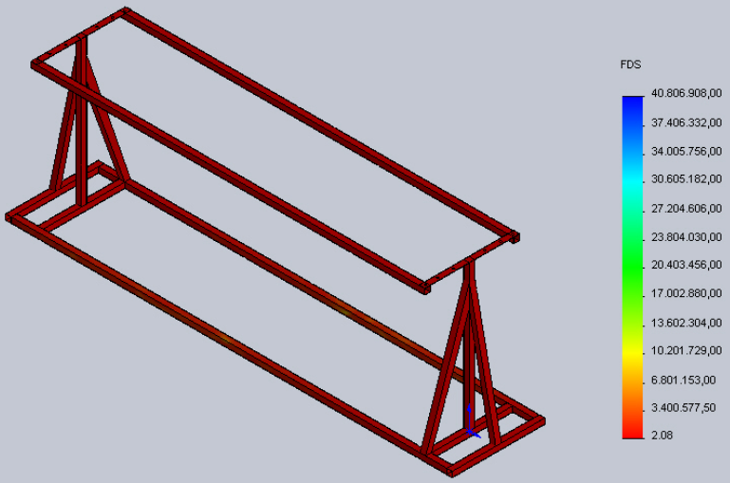
Soporte Principal
Resultado del estudio URES Desplazamiento
Factor de Seguridad
La máxima deflexión 3.9mm.
Factor de Seguridad 2

Slide 40
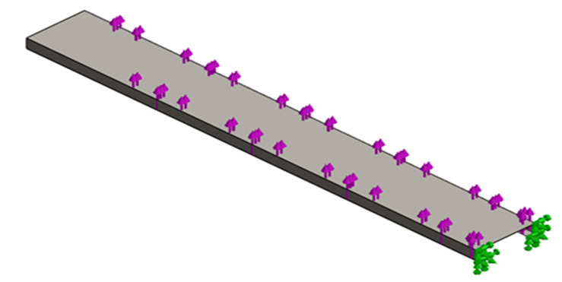
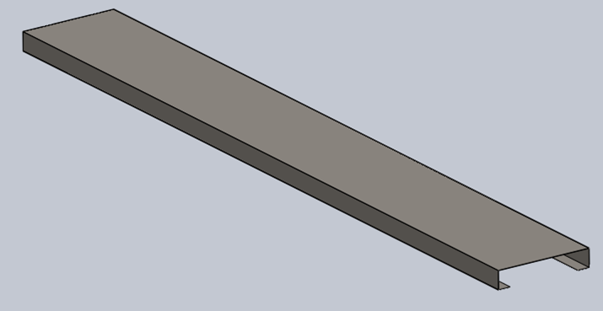
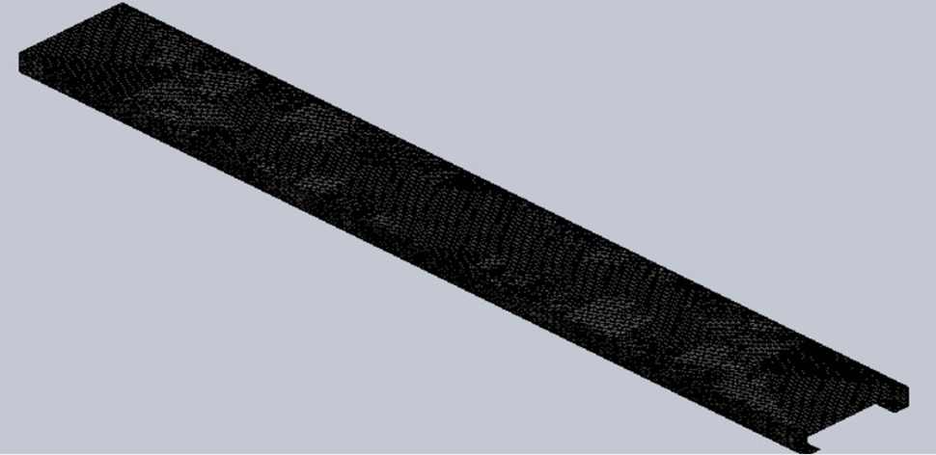
Perfil Guía X
Las cargas son distribuidas de manera uniforme en cada extremo del perfil con 3 kg en cada lado(30N).
Mallado fino con un número total de nodos de 79734, y un número total de elementos de 39470.

Slide 41
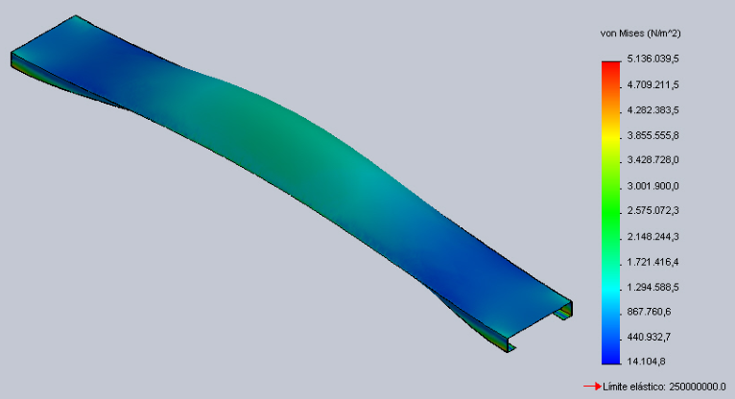
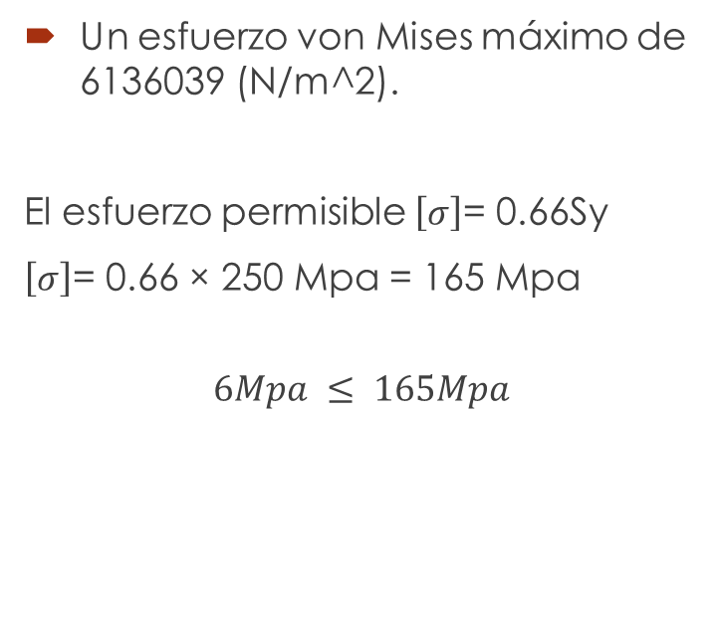
Resultado del estudio de Tensión de von Mises
Un esfuerzo von Mises máximo de 6136039 (N/m^2).
El esfuerzo permisible $\left[σ\right]$= 0.66Sy
$\left[σ\right]$= 0.66 × 250 Mpa = 165 Mpa
$$6Mpa ≤ 165Mpa$$

Slide 42
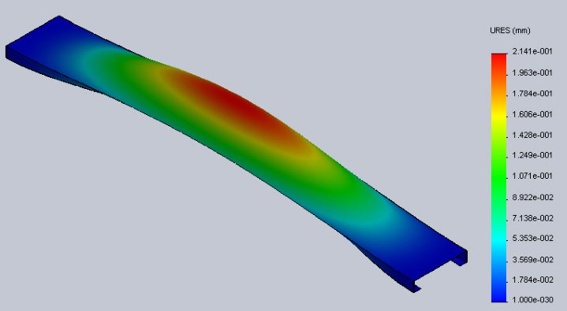
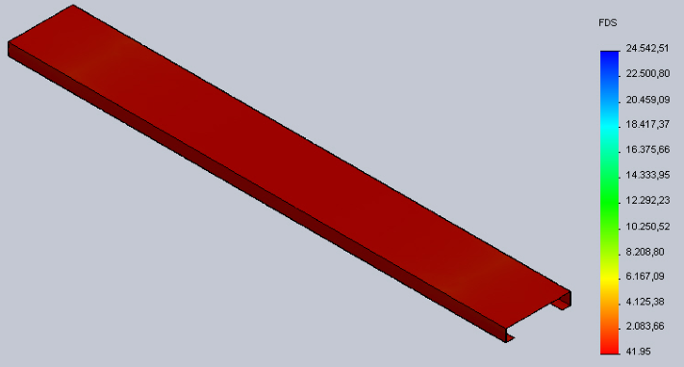
Base Eje X
Resultado del estudio URES – Desplazamiento.
      Factor de seguridad
La máxima deflexión 0,21mm.
El factor de seguridad de 41.95.

Slide 43
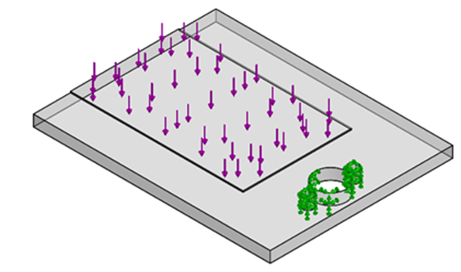
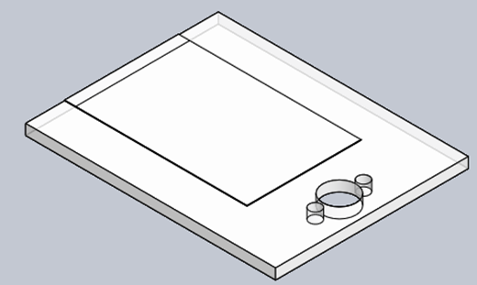
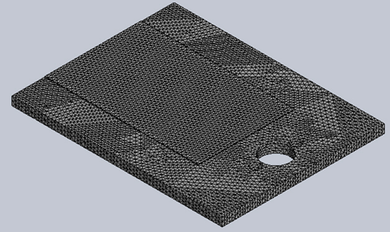
Base Cámara
Las cargas son distribuidas de manera uniforme en la parte que se ubica la cámara soportando una carga de 2kg(20N).
Se usó un mallado fino con un número total de nodos de 131239, y un número total de elementos de 85014.

Slide 44
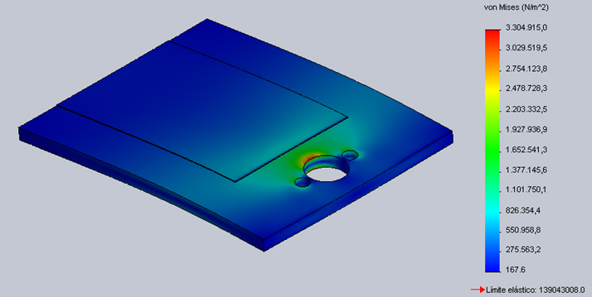

Soporte Cámara
von Mises máximo de 3.304.915 (N/m^2).
El esfuerzo permisible $\left[σ\right]$= 91Mpa
$$4Mpa ≤ 91 Mpa$$

Slide 45


Soporte Cámara
Resultado del estudio URES – Desplazamiento.
Factor de Seguridad
La máxima deflexión 0,23mm.
El factor de seguridad es de 28,26.

Slide 46



Carro Eje X
Las cargas son distribuidas de manera uniforme en la parte donde se concentra el peso del eje que contendrá a la cámara soportando una carga de 3kg(30N).
Se usó un mallado fino con un número total de nodos de 25904, y un número total de elementos de 12780.

Slide 47


Resultado del estudio de Tensión de von Mises
Esfuerzo von Mises máximo 15.016.937 (N/m^2).
$$16Mpa ≤ 165Mpa$$

Slide 48


Carro Eje X
Resultado del estudio URES – Desplazamiento.
Factor de Seguridad
La máxima deflexión 0,009mm.
El factor de seguridad es de 16.65.

Slide 49







Slide 50



Diseño de Mecanismos
Potencia Requerida en el Eje X
J1= inercia del primer cilindro/engrane.
J2= inercia debido al segundo cilindro/engrane.
J3= inercia debida a al objeto que se desplaza.
J4= inercia debido a la banda
$$J_{sist}=J_{1}+J_{2}+J_{3}+J_{4}$$
$$J_{sist}=\left(\frac{M_{1}D_{1}^{2}}{8}+\frac{M_{2}D_{2}^{2}}{8}∙\frac{D_{1}^{2}}{D_{2}^{2}}+\frac{M_{3}D_{1}^{2}}{4}+\frac{M_{4}D_{1}^{2}}{4}\right)∙{10}^{−6}Kg∙m^{2}$$
$$M_{1}=M_{2}=0.1 Kg$$
$$M_{3}=3 Kg$$
$$M_{4}=0.05 Kg$$
$$D_{1}=D_{2}=100 mm$$

Slide 51







Velocidad máxima en 2.5 m/s
en 0.20 s se tiene una a=12.5m/s²
$$P=T∙ω$$
$$P=121.099 W$$
$$P=0.16 HP$$
Para tener el Torque necesario se necita la
velocidad angular por lo se realiza el
siguiente calculo:
$$v=2.5 m/s$$
$$ω=\frac{v}{D_{1}/2}=55.55 rad/s$$
$$α=\frac{ω}{∆t}=\frac{55.55 rad/s}{0.20 s}=277.778 rad/s^{2}$$
$$T=2.18 Nm∙\frac{Kg}{9.81 N}∙\frac{100 cm}{1 m}$$
$$T= 22.29 Kg∙cm$$
$$T=J_{sist}∙α$$
$$P=0.16 HP∙1.2$$
$$P=0.2 HP$$
$$T=2.18 Nm$$

Slide 52

Selección de Correa
La velocidad lineal del sistema
  Menor a 1 HP
La potencia generada por el elemento motriz.
  60 rad/s = 571 RPM

Slide 53


Requerimientos de la correa Eje X
.
La longitud de recorrido sobre el eje X es de 1.40 m por lo que la correa debe tener una longitud aproximada de 2.8 m
La correa seleccionada es la 1700H – 100, Heavy 1/2-inch (H) Pitch Standard Timing Belt de Jason Industrial Inc
Longitud total: 4.16 m (170 in)
Paso: 1.27 mm (1/2 in)
Ancho: 13 mm (La mitad de la correa)
$$L_{p}=2\left(125\right)+\frac{π}{2}\left(9+9\right)+\frac{{\left(9−9\right)}^{2}}{4\left(125\right)}=278.27 cm$$

Slide 54




Diseño de la polea dentada Eje X
Diámetro disponible de (70 a 100)mm
$$N=\frac{π∙d_{p}}{p_{c}}=\frac{π∙90 mm}{12.7 mm}=22 dientes$$
Paso: ½ in
Ancho de cara: ½ in
Diámetro de paso: 90 mm

Slide 55


Diseño de Mecanismos
Potencia Requerida en el Eje y
J1= inercia del primer cilindro/engrane.
J2= inercia debido al segundo cilindro/engrane.
J3= inercia debida a al objeto que se desplaza.
J4= inercia debido a la banda
$$J_{sist}=\left(\frac{M_{1}D_{1}^{2}}{8}+\frac{M_{2}D_{2}^{2}}{8}∙\frac{D_{1}^{2}}{D_{2}^{2}}+\frac{M_{3}D_{1}^{2}}{4}+\frac{M_{4}D_{1}^{2}}{4}\right)∙{10}^{−6}Kg∙m^{2}$$
$$M_{1}=M_{2}=0.035 Kg$$
$$M_{3}=13 Kg$$
$$M_{4}=0.01 Kg$$
$$D_{1}=D_{2}=33 mm$$
$$J_{sist}=3.5∙{10}^{−3}Kg∙m^{2}$$
$$J_{sist}=J_{1}+J_{2}+J_{3}+J_{4}$$

Slide 56






$$P=T∙ω$$
$$P=131.022 W$$
$$P=0.176 HP$$
Velocidad máxima en 1 m/s
Y un diámetro de 3.3 cm
Para tener el Torque necesario se necita la
velocidad angular por lo se realiza el
siguiente calculo:
$$v=1 m/s$$
$$ω=\frac{v}{D_{1}/2}=55.55 rad/s$$
$$α=\frac{ω}{∆t}=\frac{60.60 rad/s}{1 s}=60.60 rad/s^{2}$$
$$T=2.18 Nm∙\frac{Kg}{9.81 N}∙\frac{100 cm}{1 m}$$
$$T= 2.16 Kg∙cm$$
$$P=0.176 HP∙1.5$$
$$P=0.2634 HP$$
$$T=J_{sist}∙α$$
$$T=0.212 Nm$$

Slide 57
Selección de Correa
La velocidad lineal del sistema
  Menor a 1 HP
La potencia generada por el elemento motriz.
  60 rad/s = 578 RPM

Slide 58


Requerimientos de la correa Eje Y
La longitud de recorrido sobre el eje Y es de 15 cm por lo que la correa debe tener una longitud aproximada de 37,9 cm.
La correa seleccionada es la 450L-100, Light 3/8-inch (L) Pitch Standard Timing Belt de Jason Industrail
Longitud total: 114 cm (45 in)
Paso: 9.5 mm (3/8in)
Ancho: 13 mm (1/2 in)
$$L_{p}=2\left(13.8\right)+\frac{π}{2}\left(3.3+3.3\right)+\frac{{\left(3.3−3.3\right)}^{2}}{4\left(13.8\right)}=37.9 cm$$

Slide 59



Diseño de la polea dentada Eje Y
Se necesita asegurar la estabilidad y movilidad del sistema ya que el espacio es reducido.
$$N=\frac{π∙d_{p}}{p_{c}}=\frac{π∙33 mm}{9.5 mm}=11 dientes$$

Slide 60
Diseño electrónico
Selección de Actuadores

Slide 61

    Especificaciones sobre ejes de movimiento
Desplazamiento máximo de 1.40 m
Velocidad máxima en 0.20 seg
Aceleración máxima es de 12.5 m/s²

Slide 62



    Motor conductor de movimiento sobre el eje X
Tiempo | Intervalo | Velocidad | Velocidad | Velocidad
S | S | m/s | Rad/s (ω=v/r) | RPMS
0.00 | 0.00 | 0.0 | 0.0 | 0.0
0.20 | 0.20 | 2.5 | 55.55 | 530.5
0.40 | 0.20 | 2.5 | 55.55 | 530.5
0.60 | 0.20 | 0.0 | 0.0 | 0.0
$$T=277.75 \frac{rad}{s^{2}}∙7.875∙{10}^{−3}Kg∙m^{2}=2.18 Nm$$
T=22.29 Kg cm
J= 7.875 x 10⁻³ Kg m²

Slide 63

    Motor conductor de movimiento sobre el eje Y
$$T=60.60 \frac{rad}{s^{2}}∙3.5∙{10}^{−3}Kg∙m^{2}$$
$$T=0.212 Nm$$
$$T=0.212 Nm∙\frac{Kg}{9.81 N}∙\frac{100 cm}{1 m}$$
$$T= 2.16 Kg∙cm$$
Distancia máxima de 15 cm
Velocidad máxima de desplazamiento es de 1 m/s
Aceleración de 1 m/s²
Diámetro de paso de la polea, es decir, 16,5 mm
60.60 rad/s y una aceleración de 60.60 rad/s².

Slide 64

    Motor Dc
Torque: 19.80kg @ 4.8v, 25kg @ 7v
Peso: 175g
Velocidad: 0.23 / 60deg @ 4.8v, 0.20 / 60 deg @ 6v
Voltaje: 4.8v~7v
    Fuente de Energía
Entrada: AC 110-240V 50/60 Hz
Salida: 12V 3A
Adaptador con Plug modelo US
Uso interno únicamente.

Slide 65






    Control de Giro con Puente H - Integrado L298
Señales de Control | Control de Giro
 | Cambio de sentido de Giro.
 | Cambio de sentido de Giro.
 | No existe variación en el sentido de giro del motor.
 | No existe variación en el sentido de giro del motor.

Slide 66



    Regulador de voltaje - Integrado LM7805
Corriente de salida hasta 1 A
Voltajes de Salida: 5, 6, 8, 9, 10, 12, 15, 18, 24 V
Protección para altas cargas térmicas
Protección ante cortos-circuitos
Protección para salida de transistor

Slide 67


  Diseño de Placa Electrónica
20 °C

Slide 68



  Diseño de Gabinete de control

Slide 69
Diseño del Sistema de Control
Configuración de puertos
Adquisición y procesamiento de imágenes
Lazo de control
Interfaz en Labview

Slide 70


Sistema de adquisición de datos
My Daq Usb 6009
Costo
Registro de datos
Drivers
Presentar y manipularlos datos.

Slide 71

Configuración de puertos
Canal Analógico de salida
Cuatro canales digitales de entrada
Tres canales digitales de salida.
PWM
Modulación de ancho de Pulso
Fines de Carrera
Señal para el control de giro.

Slide 72




Measurement And Automation Explorer
Reconocer el dispositivo
Administra el hardware
Configura el software
Actualiza los drivers en Labview

Slide 73



Configuración de puertos digitales de entrada
Daq Assistant
“Array to cluster”

Slide 74



Configuración de puertos digitales de Salida
Daq Assistant
“Build Array”
Configuración de puerto analógico de Salida

Slide 75









Adquisición de Imágenes
Imaq Create y el Set color pixel

Slide 76



Procesamiento de Imágenes
Vision and Motion
Cargar una imagen
Identificar el patrón
Transformarla a escala de grises
Ubicar el patrón por geometría.

Slide 77






Slide 78




Geometric Matching Setup
Identifica el patrón
Limita las zonas para ignorarlas
Proporciona datos de coordenadas del tamaño del patrón.

Slide 79

Sistema de Adquisición y Procesamiento de imágenes

Slide 80



Control Fuzzy
Lógica difusa

Slide 81


Lazo de control

Slide 82


Lógica Fuzzy en Labview
Variable de entrada:
Desp. X
Variable de salida:
Duty Cycle

Slide 83


Variable de Entrada
Variable de Salida
una imagen de 640 x 480.
rango de 0 a 640 pixeles.
Rango de 0 a 100.
Velocidades de 2 y 3 m/s.
Variable de Entrada | Puntos-Membresía Triangular
Filo derecha | 0 | 60 | 120
Derecha | 100 | 175 | 225
Mitad | 200 | 300 | 375
Izquierda | 350 | 425 | 500
Filo Izquierda | 475 | 550 | 640
Variable de Salida | Puntos-Membresía Triangular
Muy Lento | 0 | 10 | 20
Lento | 15 | 20 | 30
Mitad | 25 | 45 | 65
Rápido | 60 | 70 | 80
Muy Rápido | 75 | 90 | 100

Slide 84


Reglas del controlador Fuzzy
La cámara se mueve de acuerdo a la posición del patrón.
Dirección de la Marcha

Slide 85

PWM(modulación por ancho de pulso)
Realizado en la programación de Labview
La señal del PWM va directamente a la My Daq
Duty cycle del 0 al 100%(Pruebas.)

Slide 86

Interfaz de control

Slide 87
Mando Manual y Automático.
Fines de Carrera
Datos
Parámetros de configuración
Salida del controlador
Salida del Pwm
Botón Stop
Archivo

Slide 88

Programa en Labview

Slide 89



Slide 90


Slide 91


Slide 92
Pruebas y Resultados
Pruebas Mecánicas
Pruebas Electrónicas
Pruebas de Control

Slide 93
Pruebas de Análisis y Resultados
Pruebas del Sistema Mecánico
Las pruebas se limitaron para ver si existe vibración a velocidades de trabajo.
Velocidad | Vibración
1,5 m/s | Nula
2 m/s | Nula
2,5 m/s | Nula
Diseño satisfactorio

Slide 94


Slide 95

Pruebas de Análisis y Resultados
Sistemas Correa dentada
El sistema no produce vibración.
fácil instalación al sistema
Diseño satisfactorio

Slide 96
Pruebas de Análisis y Resultados
Prueba del sistema electrónico
El componente principal del sistema electrónico es el puente H.
Se verificará si existe calentamiento en la placa electrónica y si el disipador de calor usado es el correcto.
Velocidad | Calentamiento
1 m/s | Nulo
1,5 m/s | Leve
2,5 m/s | Leve
Una resistencia de potencia para el eje x de 1ohmio a 1w. Con esto se logra estabilizar la potencia que consume el motor y de esta manera evitar en lo posible el calentamiento de los componentes..
Diseño satisfactorio

Slide 97




Pruebas de Análisis y Resultados
Prueba del sistema de control y adquisición de datos
Permite saber si las señales están ingresando y generándose.
Diseño satisfactorio

Slide 98


Pruebas de Análisis y Resultados
Ubicación del gabinete de control
Las pruebas de funcionamiento han determinado la correcta ubicación del gabinete del control ya que el movimiento que genera el sistema no perjudica en nada a la ubicación de la tarjeta electrónica y la tarjeta de adquisición de datos y como beneficio principal en caso de cambio o daño el sistema de desmantela abriendo el gabinete hacia abajo quedándonos con todo el sistema electrónico y de control para futuras inspecciones.
Diseño satisfactorio

Slide 99





Slide 100

Conclusiones
El diseño y construcción del sistema se centró en encontrar en el mercado componentes que permitan dar características propias como linealidad, rigidez y resistencia, y en su fabricación se pudo mejorar el diseño en base a pruebas técnicas que ayudaron a ser el proyecto más rentable y eficiente.
El costo es un factor importante en el diseño del sistema. Tomando en cuenta que en el mercado no se pueden encontrar sistemas que cumplan con dar movilidad lineal automática el costo del proyecto de 1800 dólares aproximadamente es menor a los precios que se encuentran en el mercado de sistemas que realizan la misma función y deben de ser importados (3500 dólares).

Slide 101
Conclusiones
El sistema abarca un control lógico difuso que cumple con las condiciones de funcionamiento para detectar un patrón en movimiento. La respuesta de comunicar el computador a la planta y generar el movimiento automático necesario es casi inmediato. El control se desarrolló con un computador cuyo procesador es el inter core i-5 a 2.5 ghz lo que se recomienda tener en cuenta estos datos para no perder información en tiempo real en el procesamiento de la máquina.
La rapidez máxima de 2.5 m/s resultó satisfactoria realizando pruebas de funcionamiento al final. No se pierde enfoque alguno y se concluye que es una velocidad moderada que permite dar a los actuadores un correcto funcionamiento mediante el control del sistema.
Las especificaciones de torque de 25kg.cm que proporciona el motor fue un parámetro positivo pese a que se necesitaba 12 v para hacer funcionar al motor y no 6v como indicaba el proveedor. En este caso se consideró regular el voltaje para no dañar los demás componentes de la tarjeta electrónica y a una corriente de 3A es resultado fue satisfactorio 100%.

Slide 102
Conclusiones
El peso final de la estructura es de 41.5 kg lo que determina que el sistema no es pesado cumpliendo con los requerimientos planteados de realizar un sistema ligero. Los desechos que se generaron al realizar el proyecto fueron casi nulos, la mayoría del material se reutilizo para realizar pruebas de linealidad y poder fabricar los componentes de acuerdo a los planos realizados.
El principal problema para que el sistema no detecte el patrón es el cambio de iluminación en el ambiente, el sistema puede detectar sin problemas el movimiento del patrón a varias velocidades siempre que la iluminación del entorno se controle.
En el proyecto se usó como patrón a ser detectado una fuente de luz para que lo detecte el sistema de visión artificial. En base a pruebas para identificar ciertas características de patrones como forma, borde y volumen, se concluye que la fuente de luz produce menos distorsión y siempre refleja a la cámara un patrón en forma circular lo que permite reconocerlo y procesar la imagen para que el sistema siempre lo pueda reconocer.
En base a lo expuesto, se evidenció que la construcción de las guías sobre las cuales se desplaza la cámara cumple eficientemente con el objetivo planteado. Con estas guías se evita la vibración de la cámara cuando hay variaciones de velocidad, pues las llantas están apegadas a la superficie interna de las guías. Tal resultado era difícil de obtener con guías prefabricadas.

Slide 103
Conclusiones
El ajuste de la altura de la cámara se puede considerar el elemento más fácil del proyecto entero. Esta solución refleja la utilización de recursos según la inversión con el cual se llevó el proyecto.
El uso de un mecanismo correa – engrane satisface totalmente a la movilidad del proyecto y se recomienda su uso totalmente para futuros proyecto de automatización. El problema consiste en encontrar correas dentadas con la distancia que se calculó (400 cm) en el diseño lo que se recomienda tomar en cuenta que tipos de correas venden en el país y cuanto es el valor del diámetro de paso para poder realizar estos mecanismos en espacios reducidos.
Se recomienda también poder utilizar software libre para realizar el procesamiento de imágenes. Existen algunas opciones recientes de libre descarga en el internet que cumplen con los requisitos de visión artificial. De todas maneras National Instruments presenta una forma de trabajo descomplicada que permiten utilizar asistentes para el procesamiento y adquisición de imágenes.
Utilizar la tarjeta de adquisición de datos Daq usb 6009 en el sistema de adquisición dio excelente resultados. La simplicidad con la que la computadora se comunica con la planta a través de la tarjeta fue útil para realizar pruebas de funcionamiento y poder instalar y reemplazar componentes para que el funcionamiento sea eficiente.

Slide 104


GRACIAS
Ver video

